Slide 1

Отчет по практической работе
Анализ мобильных ОС
Дисциплина: ОССиАСС
Выполнили:
студенты группы 2ИСП9-51
Новиков Д. А.
Паевский М. Д.
Москва, 2025

Slide 2
Ключевые характеристики операционных систем
Операционная система | Правообладатель | Дата релиза | Лицензия | Архитектура | Особенности | Область применения | Качество системы
Google Android | Google, Open Handset Alliance | 23 сентября 2008 г. | Открытое ПО, проприетарные сервисы | Монолитное ядро (Linux) | 1. Открытость и высокая кастомизация. 2. Огромная доля рынка и экосистема приложений. 3. Фрагментация версий и обновлений. 4. Тесная интеграция с сервисами Google. 5. Широкий выбор устройств по цене. | Массовый потребительский рынок, устройства любого ценового сегмента, кастомизация прошивок. | Высокое (универсальность и экосистема), но страдает от фрагментации
Apple iOS / iPadOS | Apple Inc. | 29 июня 2007 г. | Проприетарная (бесплатно) | Гибридное ядро (XNU) на базе Unix | 1. Закрытая, безопасная экосистема. 2. Высокая оптимизация и плавность работы. 3. Строгий контроль App Store. 4. Долгосрочная поддержка устройств. 5. Ограниченная кастомизация. | Премиальный сегмент рынка, пользователи, ценящие безопасность, удобство и экосистему Apple, творческие профессионалы. | Очень высокое (оптимизация, безопасность, пользовательский опыт)
HarmonyOS | Huawei | 2 июня 2019 г. | Проприетарная, открытое ядро (OpenHarmony) | Микрожарная, мульти-ядро | 1. Кроссплатформенность (смартфоны, планшеты, IoT). 2. Собственная экосистема Huawei (HMS). 3. Высокая производительность и отзывчивость. 4. Разработана как замена Android под санкциями. 5. Ограниченная доступность вне Китая. | Рынок Китая, экосистема устройств Huawei, альтернатива Android без сервисов Google. | Высокое (амбициозная архитектура, но ограниченная глобальная экосистема)
KaiOS | KaiOS Technologies | 2017 г. | Проприетарная | Монолитное ядро | 1. Оптимизация для кнопочных телефонов. 2. Поддержка 4G, GPS, приложений (WhatsApp, YouTube). 3. Низкие требования к железу. 4. Низкая стоимость устройств. 5. Ограниченный функционал (не полноценная ОС). | Рынок "умных" кнопочных телефонов, развивающиеся страны, люди, не готовые к смартфонам. | Высокое (идеально решает задачу "смартфона для всех")

Slide 3

Google Android
Правообладатель: Google и Open Handset Alliance
Философия: Открытая платформа для производителей,
обеспечивающая выбор и кастомизацию.
Ключевые особенности:
Крупнейшая доля рынка благодаря широкому выбору устройств.
Высокая степень кастомизации интерфейса и системы.
Проблема фрагментации версий и несвоевременных обновлений.
Тесная интеграция с сервисами Google.
Область применения: Массовый рынок всех ценовых сегментов, пользователи, ценящие свободу настройки.
Оценка качества: Высокое, но страдает от фрагментации и неравномерного качества устройств.

Slide 4
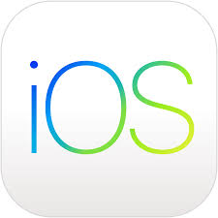
Apple iOS
Правообладатель: Apple Inc.
Философия: Полный контроль над аппаратным и
программным обеспечением для обеспечения
безопасности, стабильности и бесшовного
пользовательского опыта.
Ключевые особенности:
Закрытая, но максимально безопасная и оптимизированная экосистема.
Долгосрочная поддержка устройств обновлениями.
Строгий контроль App Store.
Ограниченная кастомизация по сравнению с Android.
Область применения: Премиальный сегмент, пользователи, ценящие удобство, безопасность и интеграцию с другими продуктами Apple.
Оценка качества: Очень высокое, эталон отзывчивости, безопасности и поддержки.

Slide 5
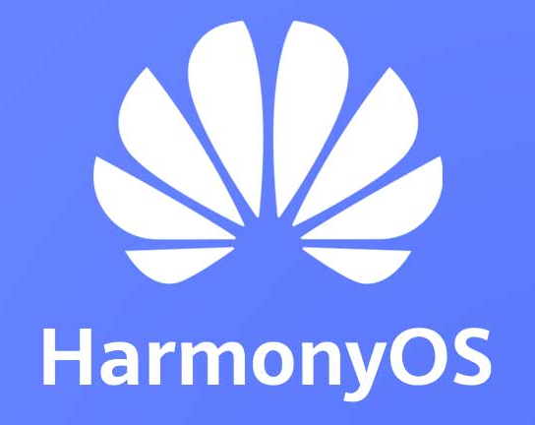
HarmonyOS
Правообладатель: Huawei
Философия: Создание единой экосистемы
для всех типов устройств (смартфоны,
планшеты, IoT) в условиях санкций.
Ключевые особенности:
Кроссплатформенность — одна ОС для
разных устройств.
Разработана как замена Android без сервисов Google.
Высокая производительность и отзывчивость.
Ориентация на рынок Китая и экосистему Huawei.
Область применения: Рынок Китая, пользователи устройств Huawei, альтернативная экосистема.
Оценка качества: Высокое с потенциалом, но ограниченное глобальное присутствие и экосистема.

Slide 6

KaiOS
Правообладатель: KaiOS Technologies
Философия: Доступ к базовым smart-функциям для всех.
Ключевые особенности:
Оптимизация для кнопочных телефонов
Поддержка 4G и ключевых приложений
Низкие требования к железу
Ограниченный функционал
Область применения: Кнопочные телефоны, развивающиеся страны
Оценка качества: Высокая, но теряет свою актуальность

Slide 7
Вывод
Дуополия: Миром мобильных ОС правят две силы: открытый и массовый Android и закрытая, но премиальная iOS.
Основной выбор: Пользователь выбирает между свободой и разнообразием (Android) и безопасностью и экосистемой (iOS).
Тенденции:
Стирание граней между mobile и desktop (iPadOS, Samsung Dex).
Развитие кроссплатформенных экосистем (HarmonyOS).
Рекомендация: Выбор зависит от предпочтений (открытость vs. безопасность), бюджета и привязанности к той или иной экосистеме (Google или Apple).

